Slide 1
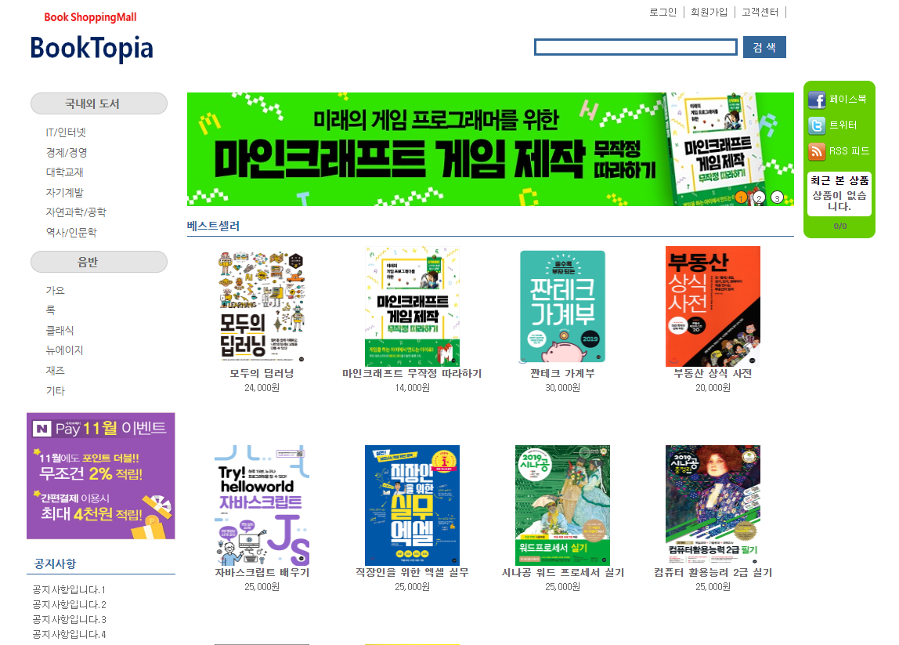
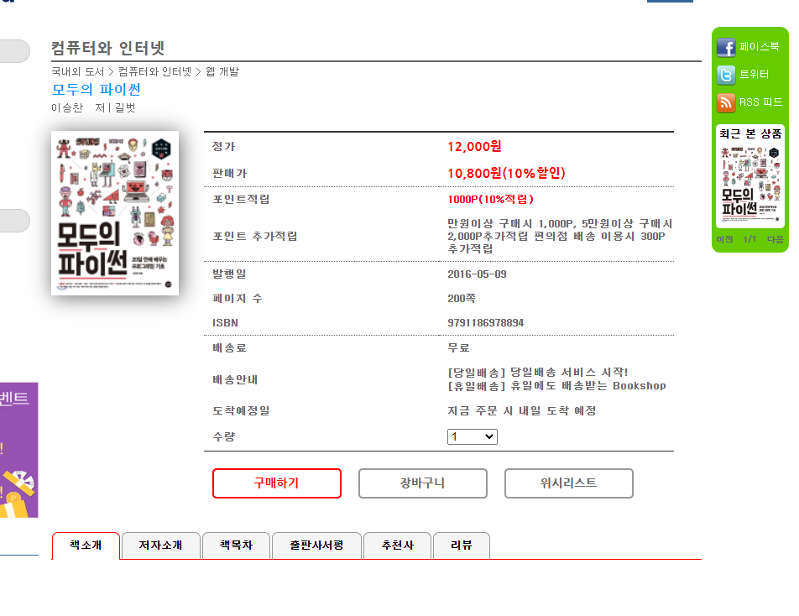
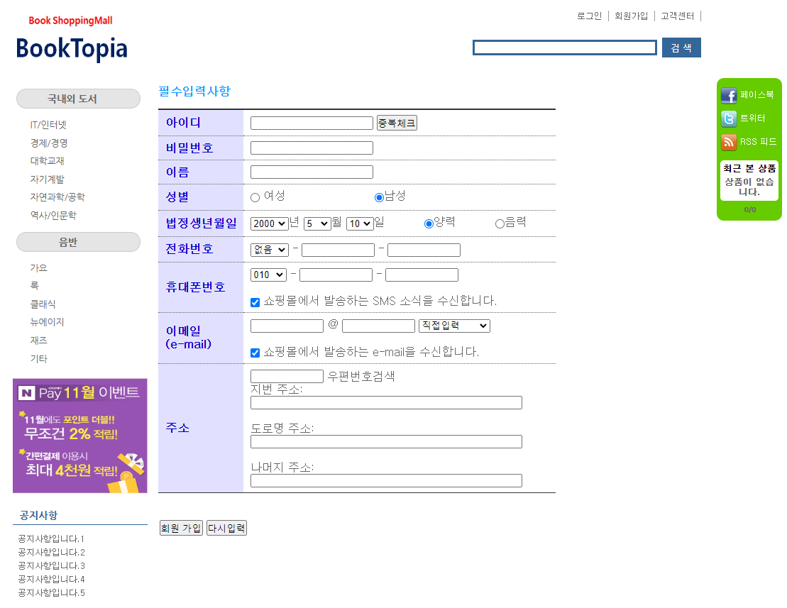
쇼핑몰 웹 페이지 구현
김동욱

Slide 2











개발 환경과 개발 기술
IDE
Web Server
DBMS
WAS
Frame Work
Frame Work
Frame Work
개발언어
개발언어
기본 개발 도구
Build Tool

Slide 3
주요 개발 기술
JAVA
FrameWork
**Spring
- 컨테이너로써 자바 객체(Bean)를 담고 직접 관리
- MVC 패턴을 쉽게 구현
- IoC로 객체의 생성, 객체간의 관계설정과 사용과 제어를
- 컨테이너에 넘김으로 DI 관리가 가능해지는 편리성을 가짐
**Mybatis
- JAVA에서 SQL문을 사용할 수 있게 해주는 프레임워크
- Mapper파일(xml)에 SQL문을 입력해 두고 필요 시 불러올 수 있음
**Tiles
- 반복적으로 사용되는 화면구성 레이아웃을 통합관리 하는 프레임워크
**Servlet
- 웹 브라우저에서 서버에 요청(Request)
- 요청에 맞는 동작을 수행
- 웹 브라우저에 HTTP형식으로 응답(Response)
**JSP
- HTML 코드에 JAVA 코드를 넣어 동적웹페이지를 생성
JavaScript
**JQuery
- HTML의 DOM 조작과 이벤트 제어
- 웹 화면을 다루는 자바스크립트 라이브러리
**Ajax
- 자바스크립트를 사용한 비동기 통신
- 클라이언트와 서버간에 XML 데이터를 주고받는 기술
Build
**Maven
- JAVA용 프로젝트의 전체적 라이프 사이클을 관리하는 도구
- java소스코드, 프로젝트에 쓰인 각 파일 및 자원을
- 톰캣과 같은 WAS가 인식할 수 있는 구조로 패키징
- 라이브러리관리를 편리하게 해줌(pom.xml에서 설정)

Slide 4


웹 서버 동작 기술
웹 동작 과정
Tomcat
Apache
WAS
Web Server
DB
Connection
Client
Request
Response
Client로부터 요청받아
Container로 전송
/
결과 값 받아 Client로 전송
(정적 data 처리)
JSP, Servlet 구동 환경 제공
(동적 data 처리)
**Web Server
HTTP 프로토콜을 기반으로 하여 클라이언트(웹 브라우저)의 요청을 서비스 하는 기능
요청에 따라 두 가지 기능 중 적절하게 선택하여 수행
<기능 1 – 정적 페이지>
- 정적인 컨텐츠 제공
- WAS를 거치지 않고 바로 자원을 제공
<기능 2 – 동적 페이지> # 동적 컨텐츠를 직접 제공하지는 못함
- 동적인 컨텐츠 제공을 위한 요청 전달
- 클라이언트의 요청(Request)을 WAS에 보내고,
- WAS가 처리한 결과를 클라이언트에게 전달(응답, Response)
**WAS
DB 조회나 다양한 로직 처리를 요구하는 동적인 컨텐츠를 제공
JSP, Servlet 구동 환경 제공
WAS를 통해 요청에 맞는 데이터를 DB에서 가져와서 비즈니스 로직에 맞게
그때 그때 결과를 만들어서 제공함으로써 자원을 효율적으로 사용

Slide 5
웹 서버 동작 기술
③
④
Spring MVC 구조와 과정
HandlerMapping
Controller
②
④
①
⑤
Client
DispatcherServlet
ModelAndView
⑨
Client가 DispatcherServlet에 요청(Request)
HandlerMapping에서 요청에 대해 Mapping된 컨트롤러가 있는지 요청
Mapping된 컨트롤러에 대해 처리 요청
DB를 참조하여 비즈니스 로직 수행
컨트롤러가 결과와 View 이름을 ModelAndView에 저장 후 반환
컨트롤러에서 보내온 View 이름을 ViewResolver로 보내 해당 View를 요청
ViewResolver는 요청한 View를 전달
View의 처리 결과 반환
DispatcherServlet은 최종 결과를 Client에 응답(Response)
⑥
⑧
⑦
View
ViewResolver

Slide 6
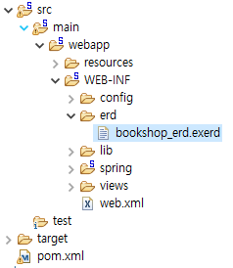
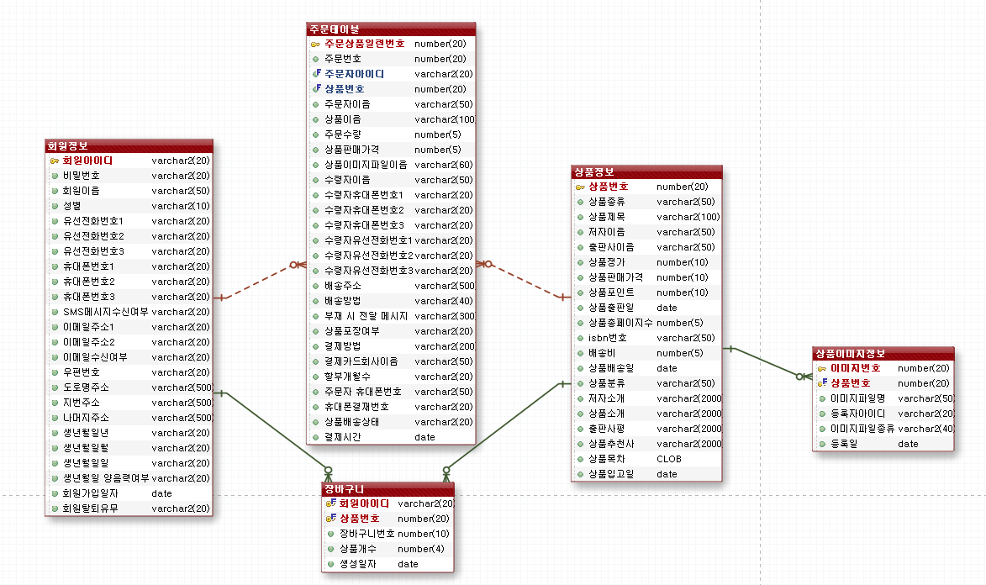
쇼핑몰 데이터베이스 구조
쇼핑몰 ERD 파일 위치
쇼핑몰 전체 데이터베이스 구조
서로 연결되고 참조

Slide 7
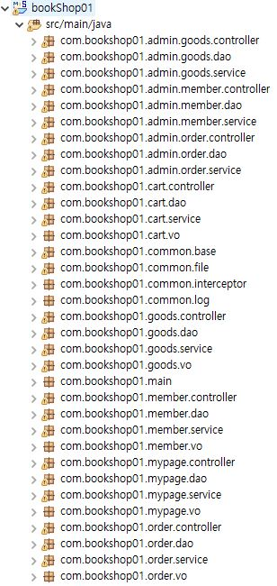
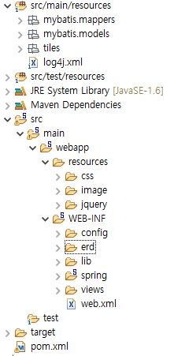
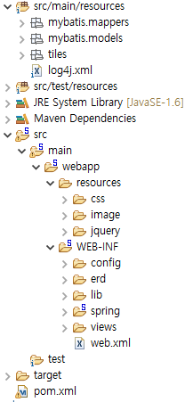
쇼핑몰 프로젝트 구조
JAVA 소스 패키지
myBatis / tiles 기능
JSP
스타일시트 / 이미지 / 제이쿼리 기능

Slide 8
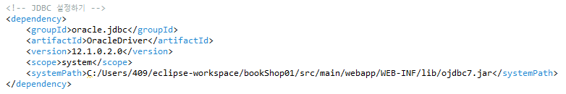
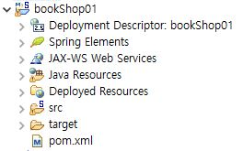
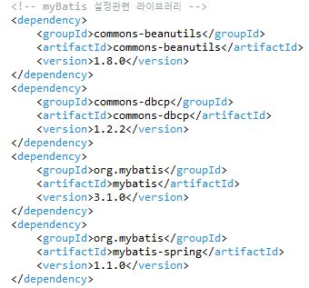
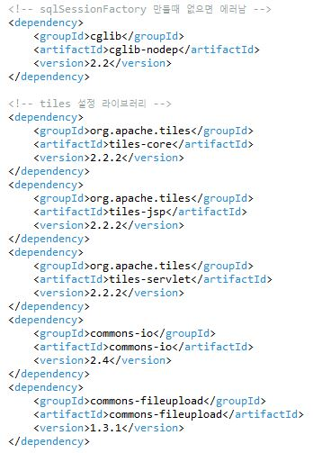
라이브러리 설정
pom.xml
Oracle 데이터 베이스 서버에 연동하기 위해 라이브러리를 추가
→ 추가 후 프로젝트 내부 경로에 JDBC를 위치
프로젝트 정보와 라이브러리 설정
tiles 기능을 사용 할 수 있도록 설정
쇼핑몰 프로젝트 구현에 필요한
라이브러리를 다운받고 설정
파일 업로드 시 필요 라이브러리
myBatis 기능을 사용 할 수 있도록 설정
자바 클래스의 프록시 생성하는 기능을 제공

Slide 9
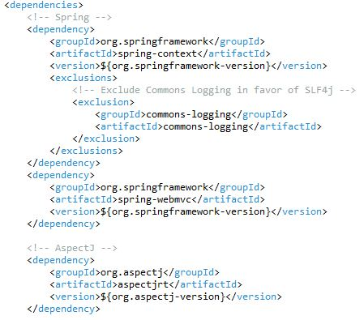
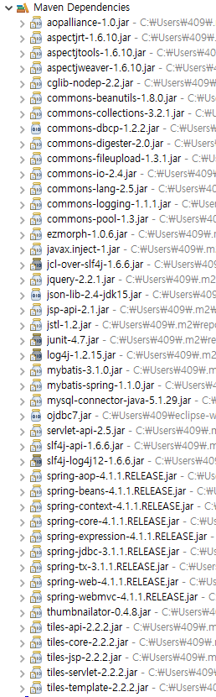
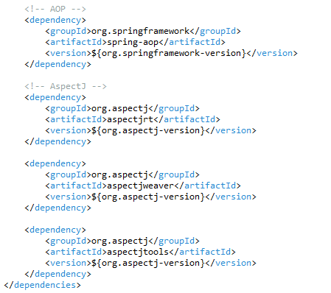
라이브러리 설정
필요한 라이브러리는
Maven Repository 에서
조회하여 pom.xml에 삽입
삽입한 내용은
Maven 도구로 라이브러리를 관리

Slide 10
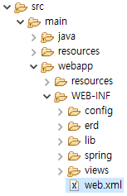
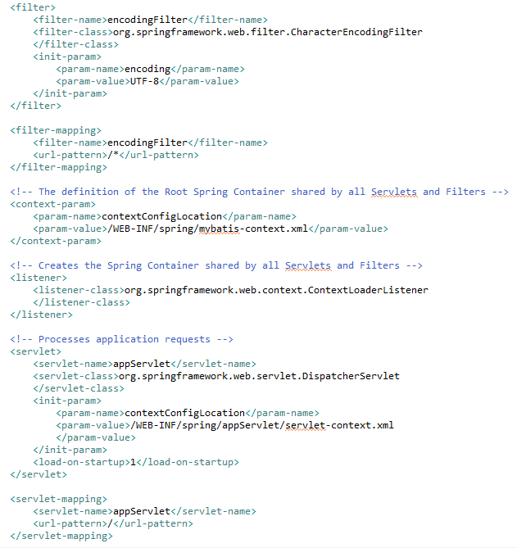
Web Application 설정
애플리케이션 실행 시 ContextLoaderListener로
해당 위치의 설정 파일을 읽어 옴
여러 설정 파일(.xml)들을 읽어 들이기 위해
스프링의 ContextLoaderListener를 설정
DispatcherServlet 을 생성
클라이언트 요청에 따라 appServlet 으로 보냄
url 접근 발생 시 context-servlet.xml을
DispatcherServlet으로 이용하여 동작하도록 설정
DispatcherServlet이 없으면
각각 Servlet을 전부 매핑시켜줘야하는
큰 단점이 있음.
DispatcherServlet을 통해
많은 Servlet들을 각 요청에 맞게
위임해주도록 함.
웹 페이지 구현의 전처리 작업
페이지에 적용될 내용들을 로직이 실행되기 전에
먼저 처리되는 작업
** 페이지에 한글이 깨지지 않도록 필터 처리

Slide 11
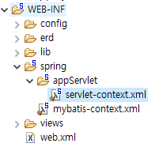
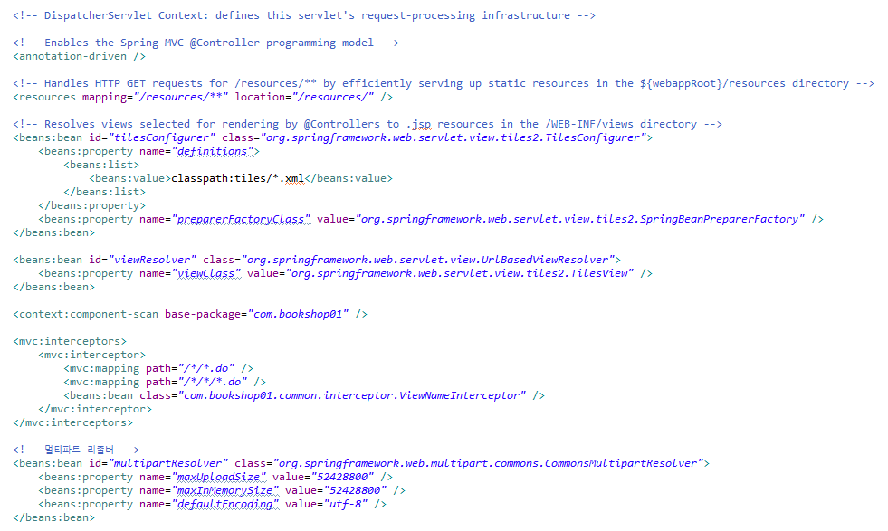
Web Servlet 설정
/resource 폴더의 HTML, 자바스크립트, 제이쿼리, 이미지들을 읽어와 설정
src/main/resourc의 tiles내부의
타일즈 기능을 설정
단계별 요청에 대해 인터셉터를 설정
업로드를 위해
멀티파트 리졸버를 설정

Slide 12
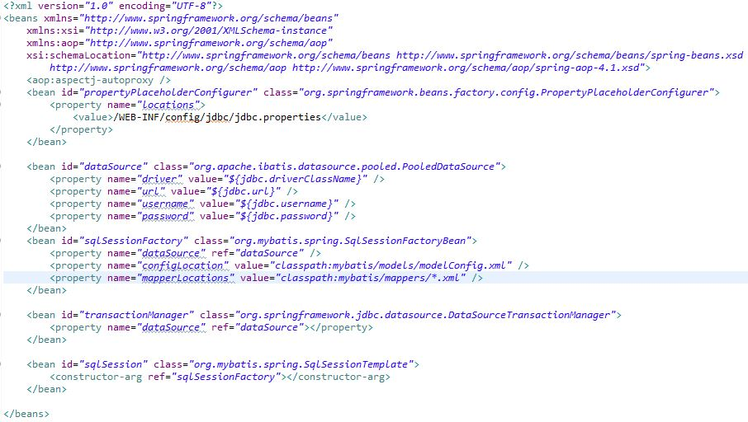
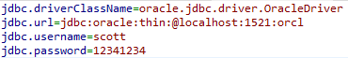
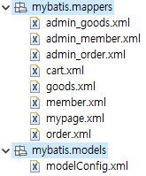
myBatis 연동 설정
myBatis를 연동하여 SQL문을 처리
데이터베이스에 접속하기 위한 파일
파일이 존재하는 경로
각 저장된 값을 가져와서 처리
Mapper파일과 config파일의 경로

Slide 13
쇼핑몰 페이지 구성
쇼핑몰에 구현되는 주요 기능
메인 페이지 | 메인 페이지
 | 빠른 메뉴
회원 기능 | 로그인
 | 회원가입
상품 기능 | 상품 검색
장바구니 기능 | 장바구니 상품 추가
 | 장바구니 상품 조회
 | 장바구니 상품 수정
 | 장바구니 상품 삭제
주문 기능 | 상품 주문
 | 주문 상품 조회
 | 주문 수정
 | 주문 취소
마이 페이지 기능 | 주문 내역 조회
 | 회원 정보 수정
 | 회원 탈퇴
관리자 페이지 기능 | 상품 관리
 | 주문 관리
 | 회원 관리

Slide 14
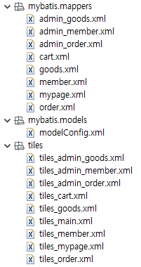
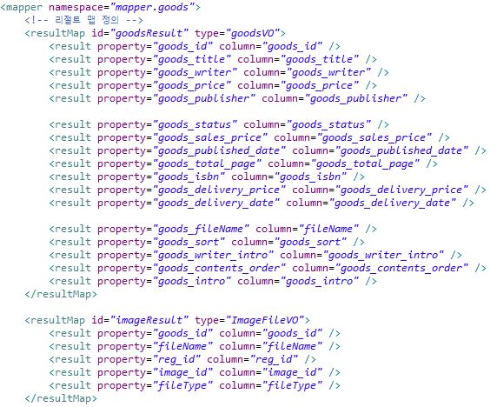
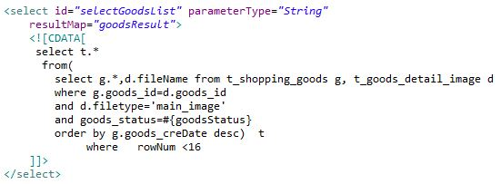
메인 페이지 구현
메인페이지에 표시할 상품을 조회하는 SQL문에 대한 mapper파일
상품 정보를 저장 하는 resultMap
상품 이미지 정보를 저장 하는 resultMap
goods_status의 조건 값으로
‘신상품’, ‘베스트셀러’, ‘스테디셀러’ 를 전달
각각의 상품을 15개까지 조회

Slide 15
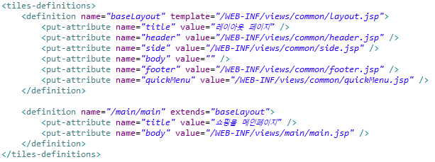
메인 페이지 구현
쇼핑몰 기본 레이아웃 설정
메인페이지를 나타낼 tiles 설정
쇼핑몰 메인 페이지 레이아웃 설정

Slide 16
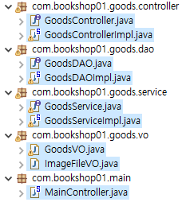
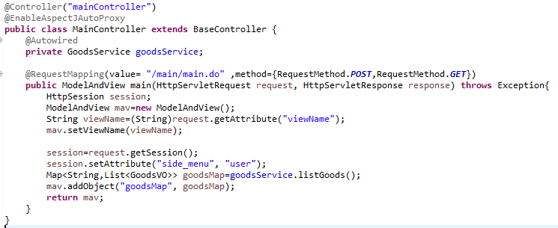
메인 페이지 구현
메인 페이지에도 상품 정보가 표시 되므로 goods 패키지 기능 사용
먼저, 메인 컨트롤러인 MainCnotroller 클래스에서
브라우저 요청 시 베스트셀러, 신간, 스테디셀러를 조회
Map에 저장 후 JSP로 전달
①
②
③
① side_menu의 값에 따라 화면 왼쪽에 표시되는 메뉴 창을 다르게 설정
② 베스트셀러, 신간, 스테디셀러 정보를 조회, Map에 저장
③ 메인 페이지로 상품 정보전달

Slide 17
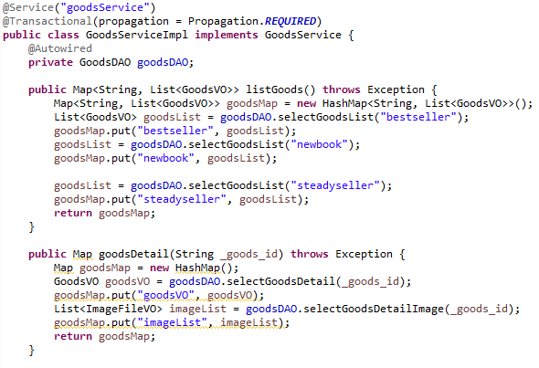
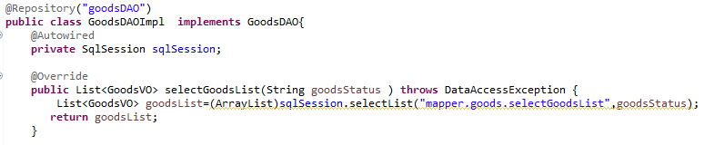
메인 페이지 구현
메인 페이지에도 상품 정보가 표시 되므로 goods 패키지 기능 사용
SQL문의 조건으로 전달
각각의 도서 정보를 조회
HashMap에 저장 후 컨트롤러로 반환
bestseller, newbook, steadyseller를 조건으로
각각 도서 정보 조회, HashMap에 저장 후 반환
메서드 호출 시 전달된 조건으로 도서 정보를 조회

Slide 18
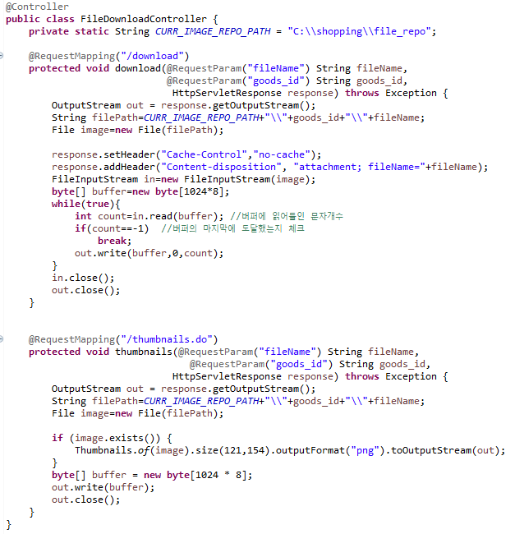
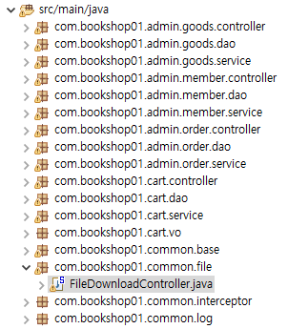
메인 페이지 구현
상품 이미지를 다운로드 하는 컨트롤러 구현
이미지 파일 이름과 상품id를 가지고 옴
메인 페이지 이미지를 썸네일로 표시

Slide 19
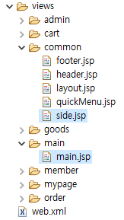
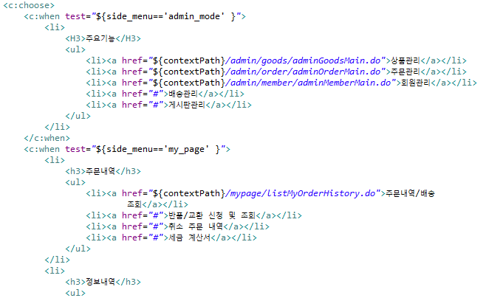
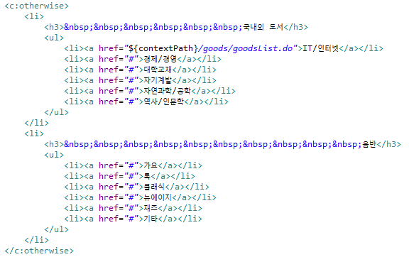
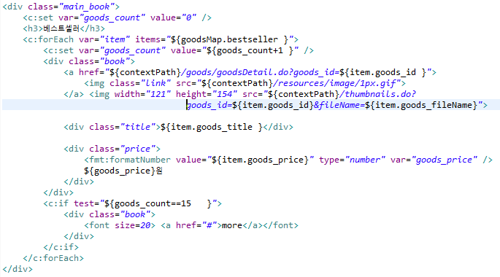
메인 페이지 구현
메인 페이지, 왼쪽 사이드 메뉴 구현
관리자 메뉴 표시
마이 페이지 표시
그 외 사용자 메뉴 표시
베스트 셀러 표시
①
②
① 이미지 클릭 시 상품 상세 페이지로 이동
② 썸네일 이미지 표시
베스트셀러가 15개 이상일 경우
16번째 이미지에는 more를 표시

Slide 20

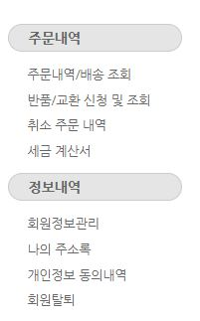
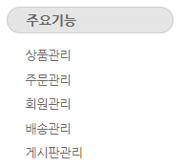
메인 페이지 구현
페인 페이지 요청 시 실행 화면
사용자 로그인 시 마이 페이지
그 외 사용자 메뉴
메인 페이지의 상품 표시
이미지 클릭 시 상품 상세 페이지로 이동
관리자 로그인 시 관리자 페이지

Slide 21
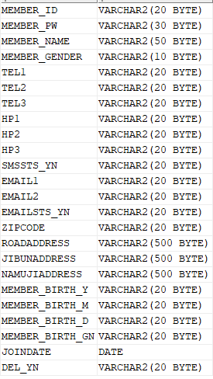
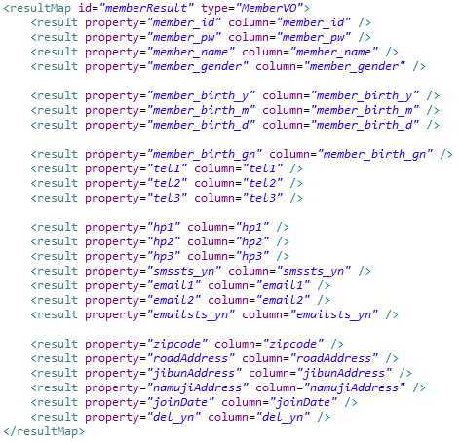
로그인 / 회원가입 구현
회원 가입 시 회원 정보가 저장되는 테이블의 논리적 구조와 물리적 구조
로그인과 회원가입 기능을 구현하기 위한 SQL문을 member.xml 매퍼파일에 작성
회원 정보를 저장할 resultMap정의

Slide 22
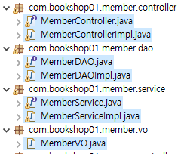
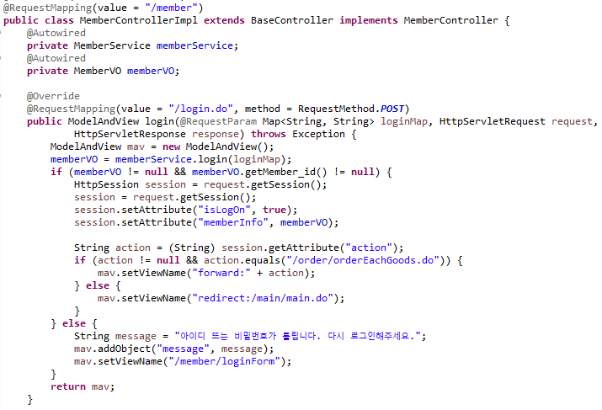
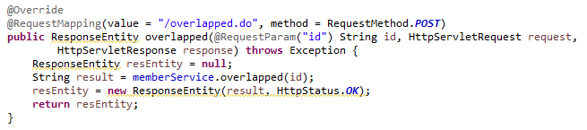
로그인 구현
로그인 / 회원가입과 관련된 자바 클래스
로그인 설정
ID와 비밀번호를 Map에 저장
SQL문으로 전달
조회한 회원 정보를 가져와
isLogOn속성을 true로 설정하고
memberInfo속성으로 회원 정보 저장
로그인 창에서 전송된 ID와 비밀번호를 Map에 저장해 SQL문으로 전달
비로그인 상태에서 상품 주문 시 로그인창으로 이동하면서
action값으로 상품 주문 페이지요청 URL을 저장하여 세션에 바인딩
이후 로그인 후 다시 action값을 가져와 상품 주문 페이지로 이동하도록 설정
ID 중복검사

Slide 23
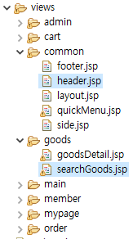
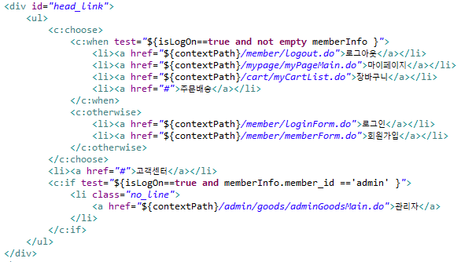
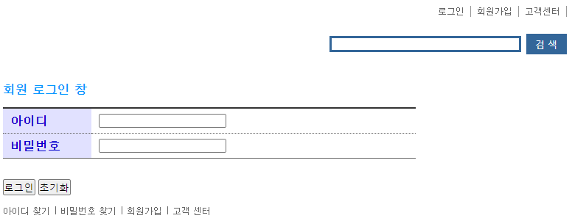
로그인 구현
로그인시 표시
로그아웃시 표시
관리자로 로그인시
‘관리자’를 표시
로그인 페이지 실행 화면
비로그인시 표시
일반 사용자
로그인시 표시
관리자
로그인시 표시

Slide 24
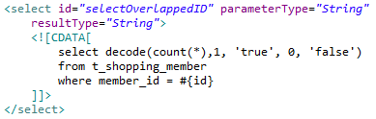
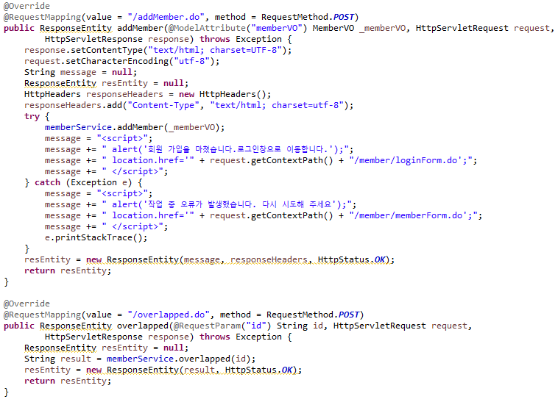
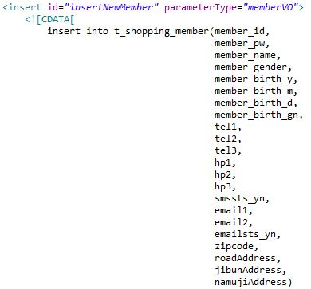
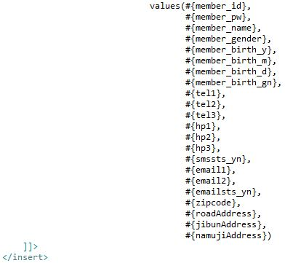
회원가입 구현
회원 가입 기능 구현을 위한 SQL문을 매퍼파일인 member.xml에 작성
회원 가입 시 입력한 ID로 ID중복 검사 실시
회원 가입 창에서 입력한
회원 정보를 테이블에 추가
회원 가입 창에서 전송된 회원 정보를
_memberVO에 설정
회원 정보를 SQL문으로 전달
ID로 중복 검사

Slide 25

회원가입 구현
회원 가입 시 주소 입력창에 주소 검색은 다음(Daum) 사이트에서 제공하는 우편번호 검색 API를 사용
우편번호 검색 API 가이드
- http://postcode.map.daum.net/guide
Daum에서 제공하는 주소 검색을 사용하기 위해 추가
지번 주소와 도로명 주소를 텍스트 창에 표시

Slide 26






회원가입 구현
ID입력 후 중복 검사 실행
회원 가입 실행 화면
우편번호검색 클릭 시 실행 화면
주소 키워드 검색
검색 결과
Daum에서 제공하는 주소 검색을 사용
가입완료 후 로그인 창으로 이동

Slide 27


상품 상세 구현
상품 상세 페이지에 표시한 상품 정보와 상품 메인 이미지 및 상세 이미지 정보를 조회하는 SQL문을 추가 하기
상품 정보와
상품 메인 이미지 파일 정보를 조회
상품 상세 이미지 파일 정보를 조회

Slide 28



상품 상세 구현
상품 상세 이미지를 표시하면서
빠른 메뉴에 최근 본 상품을 추가하여 표시
빠른 메뉴에는 4개까지 상품을 저장할 수 있음
조회할 살품 번호를 전달
빠른 메뉴에 최근 본 상품을 추가, 표시하는 과정
① 세션에 저장된 최근 본 상품을 가져옴
② 상품 목록에 저장된 상품 개수가 4개 미만이고,
방금 본 상품이 상품 목록에 있는지 체크
③ 없을 경우 상품 목록에 추가
④ 화면에 상품을 표시하는 qiuckMenu.jsp에서는
세션의 최근 본 상품 목록을 가져와 차례대로 표시
상품 정보 조회 후 Map으로 반환
조회한 상품 정보를
빠른 메뉴에 표시하기 위해 전달
위 과정을 GoodsControllerImpl 클래스에 구현
세션에 저장된 최근 본 상품 목록을 가지고 옴
최근 본 상품이 있고,
상품 목록이 4개 이하인 경우
상품 목록을 가져와 이미 존재하는 상품인지 비교
이미 존재할 경우 already_existed를 true로 설정
already_existed가 false일 경우 상품 정보를 목록에 저장
최근 본 상품 목록이 없으면 생성하여 정보 저장
최근 본 상품 목록을 세션에 저장
최근 본 상품 목록에 저장된 상품 개수를 세션에 저장

Slide 29




상품 상세 구현
상품 정보와 이미지 정보를 조회 후 HashMap에 저장
상품 목차 등에 개행문자(\r\n)를 <br> 태그로 교체
웹 페이지에 개행기능을 유지하기 위해 replace 함수 사용
상품 상세를 화면에 표시할 JSP파일

Slide 30


상품 상세 구현
상품 상세를 화면에 표시할 JSP파일
빠른 메뉴의 ‘다음’ 클릭 시 <hidden> 태그에 저장된 상품 정보를 가져와 이미지를 표시
‘다음’ 클릭 시 배열의 인덱스를 1만큼 증가
증가한 인덱스에 대한 배열 요소의
상품 번호와 이미지 파일 이름을 가져와 표시
세션에 저장된 빠른 메뉴 목록의 이미지 정보를
<hidden> 태그에 차례대로 저장
동일한 <hidden> 태그에 연속해서 저장할 시 배열로 저장

Slide 31




상품 상세 구현
상품 클릭 시 상세 페이지가 표시됨과 동시에 빠른 메뉴에 상품 추가
상품 상세 요청 시 빠른 메뉴 실행결과
빠른 메뉴에 ‘이전’ 과 ‘다음’ 클릭 시
추가된 상품 이미지 표시
이미지 클릭 시 상세 페이지로 이동

Slide 32


검색 자동 완성 기능 구현
JSON 사용을 위해 pom.xml에 json-lib를 추가
키워드 검색을 위해 SQL문에서 like연산자 이용
검색창에 입력한 단어를 가져와 그 단어가 포함된 상품 제목을 조회
검색창에 입력한 키워드를 가져와 그 키워드가 포함된 상품 제목을 조회

Slide 33

검색 자동 완성 기능 구현
브라우저에서 Ajax로 키워드 전송, 키워드를 가져와 그 키워드가 포함된 제목 목록을 JSON으로 변환 후 브라우저로 다시 전송
브라우저로 전송하는
JSON데이터의 한글 인코딩 지정
검색할 키워드를 가져옴
JSON데이터를 브라우저로 출력
가져온 키워드가 포함된 상품 제목 조회
조회한 데이터를 JSON에 저장
JSON을 문자열로 변환 후 브라우저로 출력
검색창에서 가져온 단어가 포함된 상품 제목 조회

Slide 34



검색 자동 완성 기능 구현
사용자가 검색창에 키워드 입력 시 Ajax 기능을 이용, 해당 키워드가 포함된 목록을 가져옴. 이후 id가 suggest인 <div> 태그에 차례로 표시
제시된 키워드 클릭 시
keywordSearch()함수의 실행을 중지
False인 경우 동기식으로 처리
실행 결과
전송된 데이터를 JSON으로 파싱
전송된 JSON데이터를 표시
JSON 데이터를 차례대로
<a> 태그를 이용해 키워드 목을 만듦
JSON 데이터 개수를 구함
키워드 검색, 검색창에서
단어 검색 결과를
표시하는 기능을 구현
검색창에 ‘자’ 가 들어간 키워드 목록이 표시
<a> 태그로 만든 키워드 목록을
<div>태그에 차례대로 표시

Slide 35

장바구니 구현
상품을 담고 주문할 수 있는 장바구니 기능 구현
장바구니 정보를 저장하는 테이블의 구조.
회원 ID와 상품 번호를 이용, 회원 정보 테이블과 상품 정보 테이블을 동시에 참조

Slide 36



장바구니 구현
상품을 담고 주문할 수 있는 장바구니 기능 구현
장바구니 테이블에 추가하기 전에
그 상품 번호가 장바구니에 담겨 있는지 조회
장바구니에 상품 추가
**
장바구니 CRUD 기능을 수행할 SQL문을 매퍼파일 cart.xml에 작성
상품 번호를 이용해 장바구니에 추가하기 전인지 이미 추가된 상품인지 체크
**
CRUD?
데이터 처리 기능 Create(생성), Read(읽기), Update(갱신), Delete(삭제)를 묶어서 일컫는 말
사용자 인터페이스가 갖추어야 할 기능(정보의 참조/검색/갱신)을 가리키는 용어로서도 사용
데이터베이스 SQL문과 대응

Slide 37




장바구니 구현
전송된 상품 번호를 전달 받음
상품 번호가 장바구니 테이블에 있는지 조회
상품을 장바구니에 추가하려면
우선 브라우저에서 전송된 상품 번호를 이용
그 상품이 장바구니 테이블에 이미 추가된 상품인지 확인
장바구니에 없으면 상품 번호를 장바구니 테이블에 추가
이미 장바구니에 추가된
상품인지 조회
상품 번호로 해당 상품의 개수를 조회
상품 개수가 ‘0’ 이면 현재 등록된 상품이 없다는 것을 의미
장바구니에 추가
테이블에 추가하기 전
동일한 상품 개수를 조회
장바구니에 추가

Slide 38






장바구니 구현
상품 상세 페이지에서 ‘장바구니’ 클릭 시 Ajax를 이용해 상품 번호를 컨트롤러로 전송, 결과값에 따라 알림창을 표시
실행화면
Ajax를 이용해 장바구니에
추가할 상품 번호를 전송
클릭 시 장바구니에 없다면 추가
이미 추가된 상품일 경우 알림 창
‘장바구니’ 를 클릭하면
추가할 상품 번호를 함수로 전달
Ajax를 이용해 장바구니에
추가할 상품 번호를 전송

Slide 39

주문 기능 구현
상품 주문 시 주문을 처리하는 기능을 구현. 단, 상품 주문은 로그인 상태일 때만 가능
상품 주문 정보를 저장하는 주문테이블
회원 정보테이블과 상품정보 테이블을 동시에 참조

Slide 40







주문 기능 구현
상품 상세 페이지에서 장바구니에 넣지 않고 바로 ‘주문하기’ 를 클릭해 상품을 주문하는 기능 구현
<select> 태그를 이용
가져온 주문상품일련번호를 사용
.
.
.
.
.
.
주문테이블에 주문 정보를 추가하기 전
<selectKey> 태그를 이용해 주문일련번호를 가져옴
그리고 insert문을 사용해 주문상품일련번호를
주문테이블에 추가
주문번호를 가져옴
주문상품 일련번호를 나타내는 오라클 시퀀스를 생성
마이바티스에서 제공하는 <selectKey>태그를 이용하면
주문상품일련번호를 가져오는 SQL문을 따로 실행하지 않아도 됨.

Slide 41


주문 기능 구현
타일즈 기능으로 상품 주문 페이지 구현
상품 상세 페이지나 장바구니에서
한 개의 상품을 주문할 경우 주문 페이지 표시
장바구니에 담긴 모든 상품을
주문할 경우 주문 페이지 표시
주문결과 표시

Slide 42



주문 기능 구현
상품 주문 기능을 구현할 자바 클래스
비로그인 상태라면 먼저 로그인 후 주문을 처리하도록
주문 정보와 주문 페이지 요청 URL을 세션에 저장
로그인 후 세션에서 주문 정보를 가져와 바로 주문 창으로 이동
상품 주문은 로그인 상태에서만 가능.
비로그인 상태라면 ‘주문하기’ 클릭 시
로그인 창으로 이동. 로그인 과정을 거치면
주문페이지로 이동하도록 설정
로그인 상태라면 바로 주문 처리
주문 정보를 저장할 ArrayList 생성
**상품 주문을 처리하는 과정
① ‘주문하기’ 클릭 시 브라우저로 전송된 주문 상품 정보를
① ArrayList에 저장해 세션에 바인딩한 후 주문 페이지로 이동
② 주문 페이지에서 수령자 정보와 배송지 정보를 입력 받음. 최종 주문 시 컨트롤러에서
② 미리 세션에 저장된 주문 상품 목록을 가져와 전송된 수령자 정보와 배송지 정보를 합침
③ 주문 정보를 합친 최종 ArrayList를 SQL문으로 전당하여 주문 처리
브라우저에서 전달한 주문 정보를 ArrayList에 저장
주문 정보와 주문자 정보를 세션에 바인딩 후 주문창으로 전달

Slide 43



주문 기능 구현
주문창에서 입력한 상품 수령자 정보와
배송지 정보를 Map에 바로 저장
상품 주문 기능을 구현할 자바 클래스
1
주문창에서 입력한 상품 수령자 정보와
배송지 정보를 주문 상품 목록과 합침
2
각 orderVO에 수령자 정보를 설정 후
다시 myOrderList에 저장
주문 완료 결과창에 주문자 정보,
주문 상품 목록을 표시하도록 전달
4
3
주문 정보를 SQL문으로 전달

Slide 44



주문 기능 구현
상품 주문 기능을 구현할 자바 클래스
각 orderVO에 설정할 주문 번호를 가져옴
주문 목록에서 차례대로 orderVO를
가져와 주문 번호를 설정
장바구니에서 주문한 경우
해당 상품을 장바구니에서 삭제
테이블에 저장할 주문 번호를 가져옴
주문 상품 목록을 테이블에 추가
장바구니에서 주문한 경우
해당 상품을 장바구니에서 삭제

Slide 45




주문 기능 구현
<hidden> 태그의 id로 로그인 상태를 가져옴
상품 주문 개수를 가져옴
로그인 상태 확인
<input> 태그
동적 생성
셀렉트 박스로
주문 수량 선택
주문 상품 정보를 전송할
<input> 태그 동적 생성
<input> 태그에 name/value로 값 설정
동적으로 생성한 <input> 태그에
값을 설정 후 다시 <form> 태그에 추가
‘구매하기’ 클릭 시 자바스크립트 함수로 상품 번호,
상품명, 판매 가격, 이미지 파일 이름을 전달
컨트롤러로 요청하면서
<input> 태그 값을 매개변수로 전달
로그인 상태를 <hidden> 태그에 저장

Slide 46




주문 기능 구현
상품 주문 페이지가 표시되면 주문자의
휴대폰 번호와 유선 전화번호를 셀렉트 박스에 표시
.
.
.
‘최종 결제하기’ 를 클릭하면 <input> 태그를 동적으로
생성한 후 주문창에서 입력한 수령자 정보를 설정하여
컨트롤러로 전송
‘최종 결제하기’ 클릭 시 호출

Slide 47



주문 기능 구현
실행결과
비로그인 상태일 경우 로그인창으로 넘어감

Slide 48


주문 기능 구현
실행결과
로그인 후 다시 주문 페이지로 이동하여
배송지 정보를 입력
결제 정보 입력 후 ‘결제하기’
클릭 시 주문 결과 페이지를 나타냄

Slide 49


마이페이지 구현
쇼핑몰 사용자들이 자신들의 정보를 관리하고 주문 정보 등을 확인 할 수 있는 마이페이지 기능
로그인 상태에서 마이페이지 클릭 시 마이페이지로 이동
마이페이지 메인 화면에서는 최근 주문내역과 계좌 내역이 표시
주문 내역 조회

Slide 50



마이페이지 구현
마이페이지 메인 화면 구현에 필요한 자바 클래스
주문 취소 시 결과 메시지를 받음
마이페이지 사이드 메뉴로 설정
마이페이지 메인 화면에서 주문 상품을 취소 후,
다시 마이페이지를 요청하면서 주문 취소 결과인
Cancel_order를 매개변수 message값으로 전달
회원 ID를 이용해 주문 상품을 조회
주문 취소 시 결과 메시지와 주문 상품 목록을 JSP로 전달
취소할 주문 번호 전달
주문 취소와 주문메세지를
다시 마이 페이지 최초 화면으로 전달

Slide 51





마이페이지 구현
마이페이지 관련 JSP파일
주문 취소 후 다시 페이지를 요청할 경우
주문 취소 메시지 출력
<forEach> 태그를 이용
주문당 해당 상품명을
한꺼번에 표시
주문 상품의 배송 상태 표시
마이페이지 최초 화면에는 주문 목록이 표시
주문할 때마다 여러 개의 상품을 주문 할 수 있으므로
이중 <forEach> 태그를 이용,
주문당 해당 상품들이 표시되도록 설정
‘배송준비중’ 일 때만
주문 취소 가능

Slide 52

마이페이지 구현
실행결과
마이페이지 최초화면으로 이동
주문당 해당 상품이 한꺼번에 표시
‘배송준비중’ 인 상품만 주문취소가 가능
마이페이지 사이드 메뉴

Slide 53

관리자 기능 구현
일반 사용자가 아닌 관리자 기능은 어떤 쇼핑몰이건 다 가지고 있고, 그 중에 상품 관리 기능을 구현
‘관리자’ 클릭 시 현재 보이는 메인 페이지로 이동
‘관리자’ 로그인 시 관리자 만의 기능을 수행 할 수 있음

Slide 54


관리자 기능 구현
관리자 기능 중 상품관리
상품 테이블의 논리적 구조
상품정보 테이블의 물리적 구조
상품과 상품 관련 이미지 정보는 상품이미지정보 테이블에 따로 저장
상품 목차를 저장하는 칼럼 타입은 2000자 이상 저장할 수 있는 CLOB 타입으로 선언
**CLOB 타입?
- 현재 사용하는 오라클DB에서는 문자열 칼럼의 타입이 varchar2 타입으로 지정해서 사용함
- Varchar2 타입의 문자열 저장 길이는 최대 2000자 이므로 2000자가 넘는 문자열을 저장하기위해 새로운 타입을 사용
- 텍스트, 이미지, 비디오, 사운드와 같이 구조화되지 않은 대형 데이터를 저장하기위해 LOB(Large Object)타입을 도입
- 그 중 문자의 대형 객체를 저장하는 타입이 CLOB 타입
상품 등록 시 필요한 테이블과 기능

Slide 55






관리자 기능 구현
쿼리문
시퀀스에서 가져온 상품 번호 추가
CLOB 타입으로 데이터 입력 시 VARCHAR로 지정
관리자 기능 중 상품관리
시퀀스에서 상품 이미지 번호를
미리 가져옴
‘goods_contents_order’ 컬럼
타입을 CLOB로 설정
새 상품 추가 전 시퀀스에서 상품 번호를 먼저 가져옴
새 상품일 경우 첨부한 상품 이미지 정보를 저장
먼저 상품 번호와 상품 이미지 번호로
사용 될 시퀀스를 DB에 각각 생성

Slide 56



관리자 기능 구현
상품 정보 등록을 실제로 구현할 자바 클래스
새 상품일 경우 첨부한 상품 이미지 정보를 저장
새 상품은 상품 등록창에서 상품 정보와
상품 메인 이미지, 상품 상세 이미지를 첨부하여 전송
이미지 파일을 전송할 시 해당 이미지가
메인 이미지인지 상세 이미지인지 구분해야 함
상품 등록창에서 전송된 파일들의 정보를 fileList에 저장

Slide 57


관리자 기능 구현
상품 정보 등록을 실제로 구현할 자바 클래스
상품 정보와 이미지 정보를 각 테이블에 추가하고
업로드한 이미지를 상품번호 폴더에 저장
상품 정보를 가져와 Map에 저장
로그인 ID를 가져옴
첨부한 이미지 정보를 가지고 오고
이미지 정보에 상품 관리자 ID를 속성으로 추가

Slide 58



관리자 기능 구현
JSP 구현
첫 번째 파일 업로드는 메인 이미지를 첨부하므로
name속성을 main_image로 설정
상세 이미지의 첨부 순서
상품 이미지를 여러 개 첨부할 경우
첫 번째 파일 업로드의 name 속성값을
main_image로 설정하면
테이블에 저장되는 file_type속성이
main_image로 저장
그 외 파일들은 detail_image로 저장
그 외의 이미지들은 name속성값을
detail_image+cnt로 설정
‘파일추가’ 클릭 시 파일 업로드가 동적으로 추가

Slide 59


관리자 기능 구현
실행화면
상품정보 탭에서 상품정보 입력
입력 시 제품종류를 ‘신간’ 으로 설정
또한 상품목차/상품저자소개/상품소개/출판사 상품평가/추천사/상품이미지 탭을
각각 클릭해 해당하는 정보를 입력

Slide 60

관리자 기능 구현
실행화면
파일추가를 클릭하여 원하는 만큼 이미지 파일을 첨부
단, 첫 번째 이미지 파일에는 반드시 메인 이미지를 첨부
각각의 탭의 해당 정보를 입력 후 상품 등록하기를 누르면
메인화면의 새로 출판된 책 항목에 새 상품이 진열된 것을 확인할 수 있음

Slide 61


오류 수정
관리자 페이지의 회원관리 페이지를 불러오지 못하는 오류 발생
관리자 로그인 후 클릭 시 에러

Slide 62

오류 수정
에러 메시지에 문제가 발생한 클래스 파일과 위치 확인
각 클래스의 문제 코드라인 체크

Slide 63




오류 수정
AdminMemberDAOImpl
기존 코드는 주석처리
기존의 ArrayList를 List로 변경
AdminMemberService
AdminMemberServiceImpl
AdminMemberControllerImpl

Slide 64

오류 수정
클릭 시 에러페이지에서 정상적으로
회원 관리 페이지를 불러옴

